Slide 1
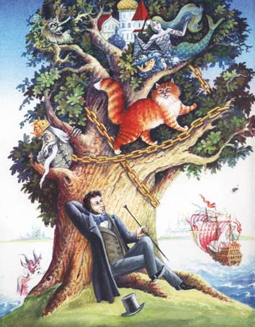
Устный журнал
« У ПУШКИНСКОГО ЛУКОМОРЬЯ»

Slide 2
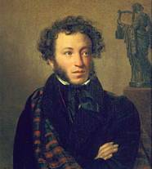
А.С.ПУШКИН
Унылая пора!
очей очарованье!
Приятна мне твоя прощальная краса-
Люблю я пышное природы увяданье,
В багрец и золото одетые леса...

Slide 3
Разминка
П
у
ш
к
и
н
№1
№2
№3
№4
№5
№6
Номер клетки | ДА | НЕТ
2 клетка | Ю | У
4 клетка | Г | К
1 клетка | Б | П
6 клетка | М | Н
5 клетка | И | Ы
3 клетка | Ш | Ж

Slide 4
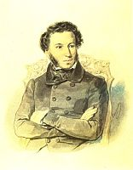
Чудесные стихи
Мороз и солнце; день чудесный... –
«Зимнее утро».
Вот север, тучи нагоняя...-
из романа «Евгений Онегин».
Буря мглою небо кроет...–
«Зимний вечер».

Slide 5
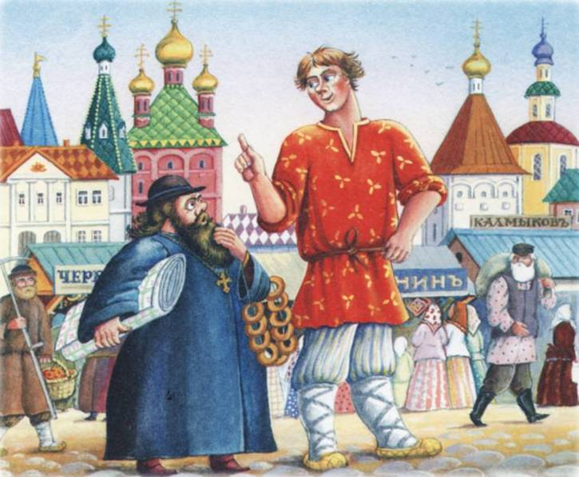
Что за прелесть эти сказки!
« Сказка о попе и о работнике его Балде»
Жил-был поп,
Толоконный лоб.
Пошел поп по базару
Посмотреть кой-какого товару.

Slide 6
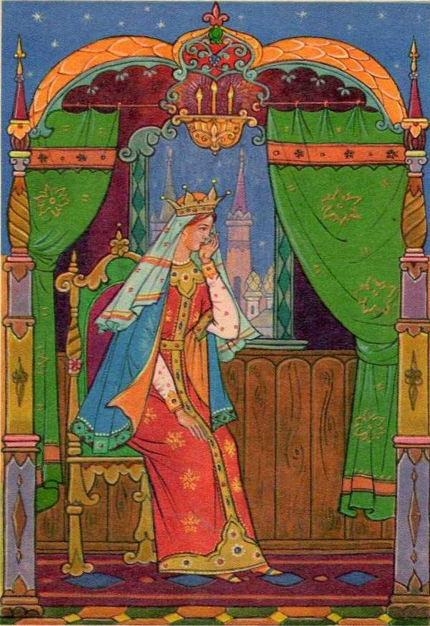
Царь с царицею простился,
В путь дорогу снарядился.
И царица у окна
Села ждать его одна.
«Сказка о мертвой царевне и о семи богатырях»

Slide 7
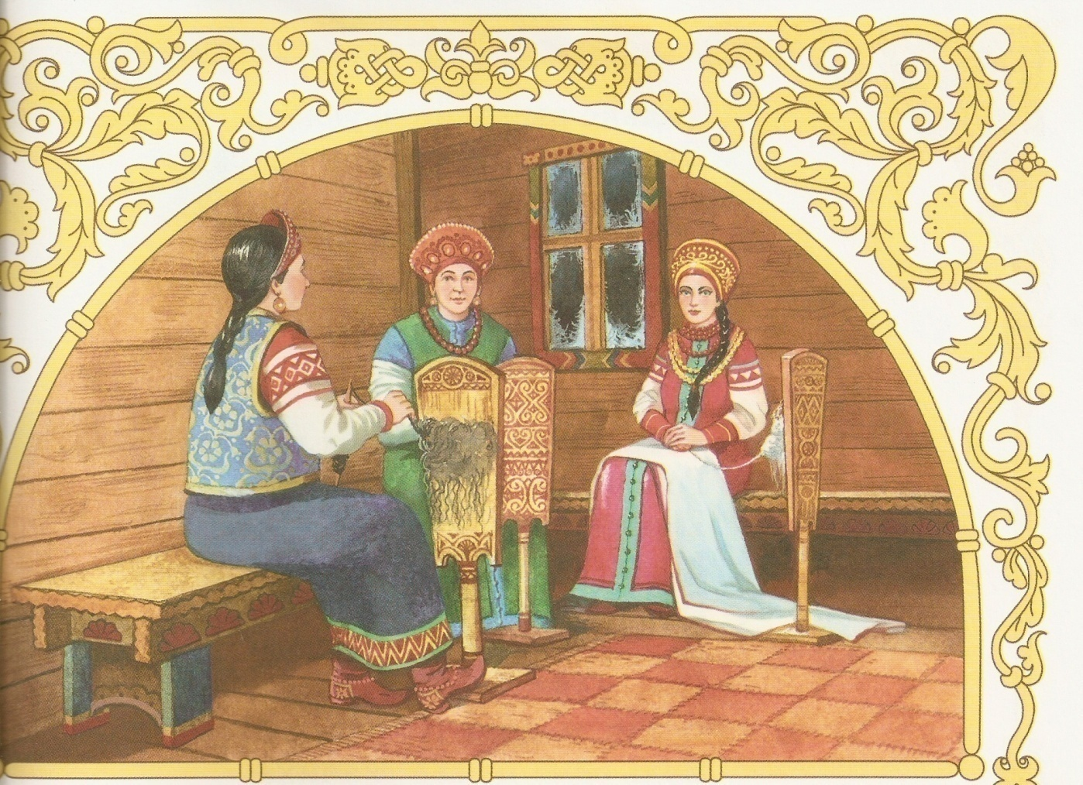
Три девицы под окном
Пряли поздно вечерком.
« Сказка о царе Салтане»

Slide 8
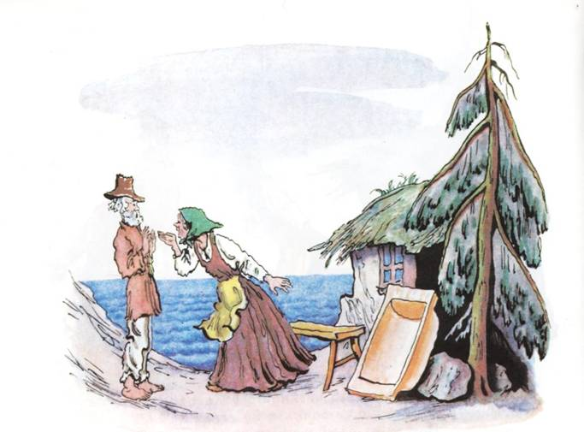
Жил старик со своею старухой
У самого синего моря;
Они жили в ветхой землянке
Ровно тридцать лет и три года.
« Сказка о рыбаке и рыбке»

Slide 9
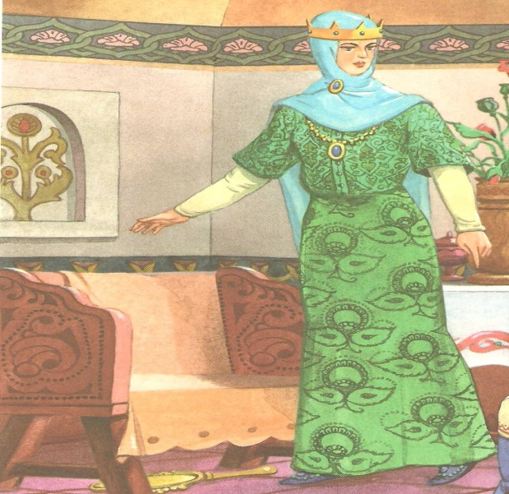
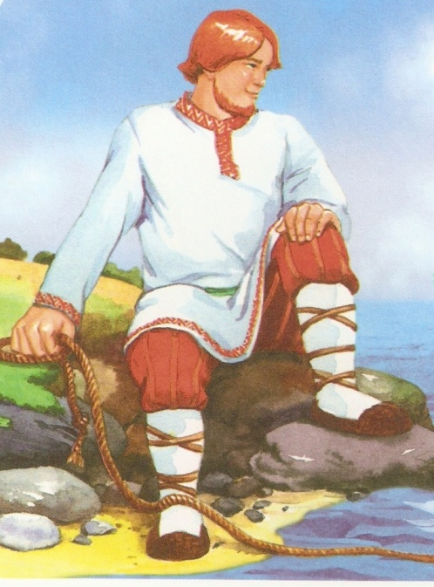
Любимые сказочные герои
Живет он в поповом доме,
Спит себе на соломе,
Ест за четверых,
Работает за семерых.
Правду молвить, молодица
Уж и впрямь была царица.
Высока, стройна, бела,
И умом, и всем взяла.

Slide 10
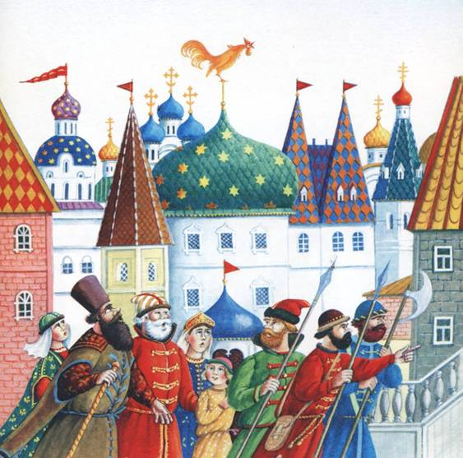
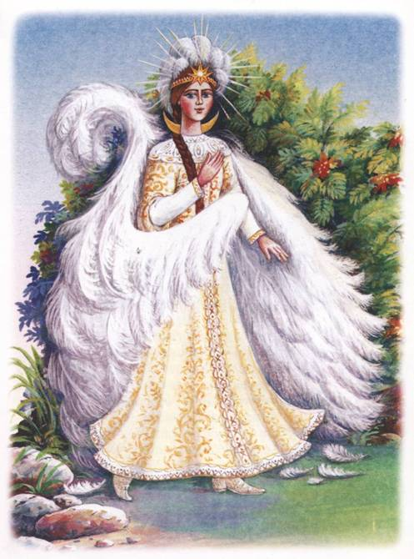
Говорят, царевна есть,
Что не можно глаз отвесть.
Днем свет божий затмевает,
Ночью землю освещает.
Чуть опасность где видна,
Верный сторож, как во сне,
Шевельнется, встрепенется,
К той сторонке обернется.

Slide 11
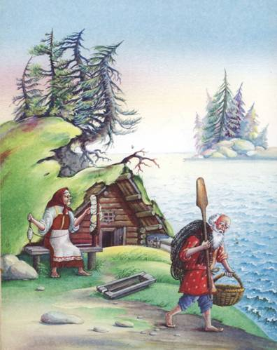
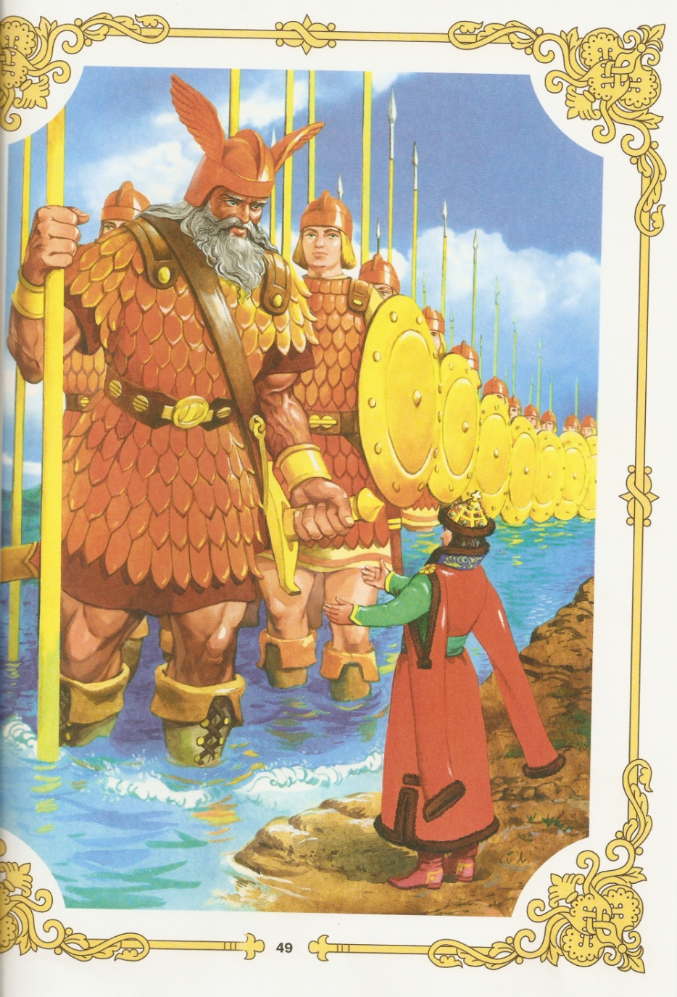
Не хочу быть черной крестьянкой,
Хочу быть столбовою дворянкой.
Все красавцы молодые,
Великаны удалые.
Все равны как на подбор,
С ними дядька Черномор.

Slide 12
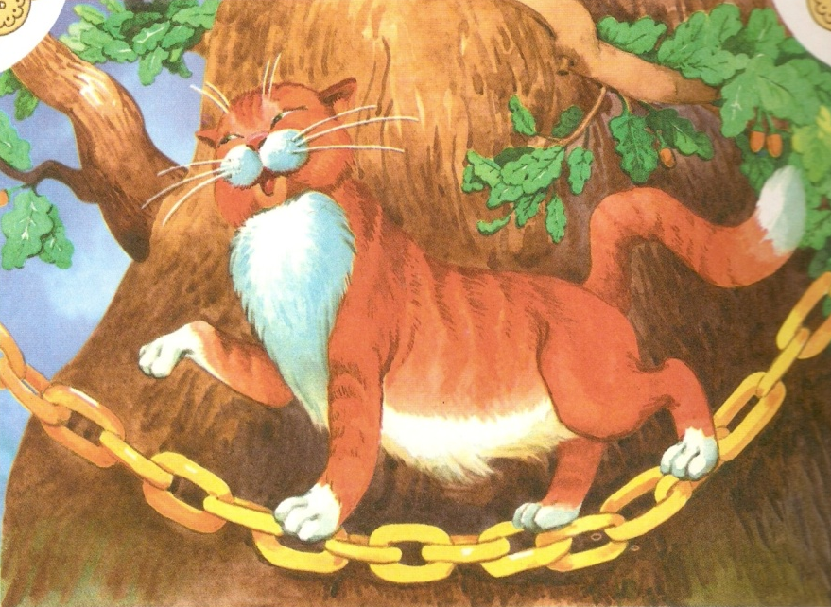
Вопросы ученого кота
Как называется остров, лежащий на пути в царство Салтана?
Какое наказание придумала злая царица молодой царевне?
Как звали бабушку князя Гвидона?
Какая природная сила знала ответ на вопрос королевича Елисея?
В кого превращался князь Гвидон?
Кто был наказан за то, что не выполнил обещание, данное мудрецу?
Назовите кличку собаки семи богатырей.
Назовите любимую песенку белочки из сказки о царе Салтане.

Slide 13
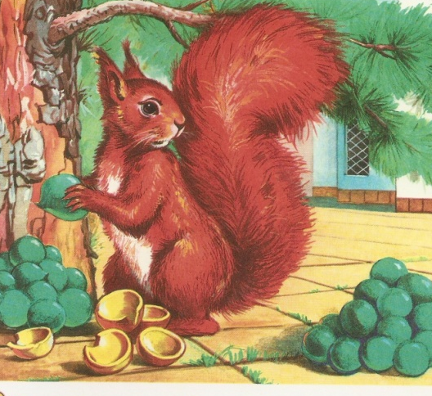
Про белочку
Под окном у бабушки
Елочка душистая.
Поселилась в елочке
Белочка пушистая.
Хвостик ожерельем,
Бусинками глазки
И сидит под елью,
Как в известной сказке.
Никандр Петров.

Slide 14
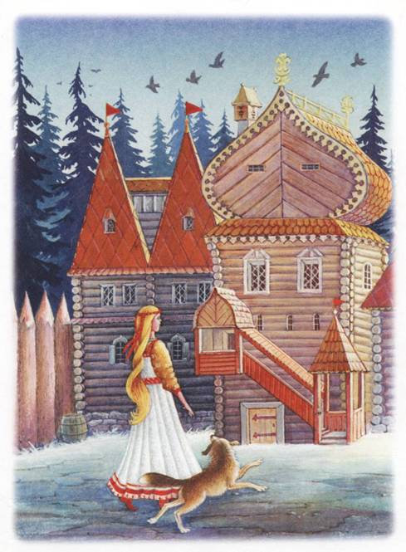
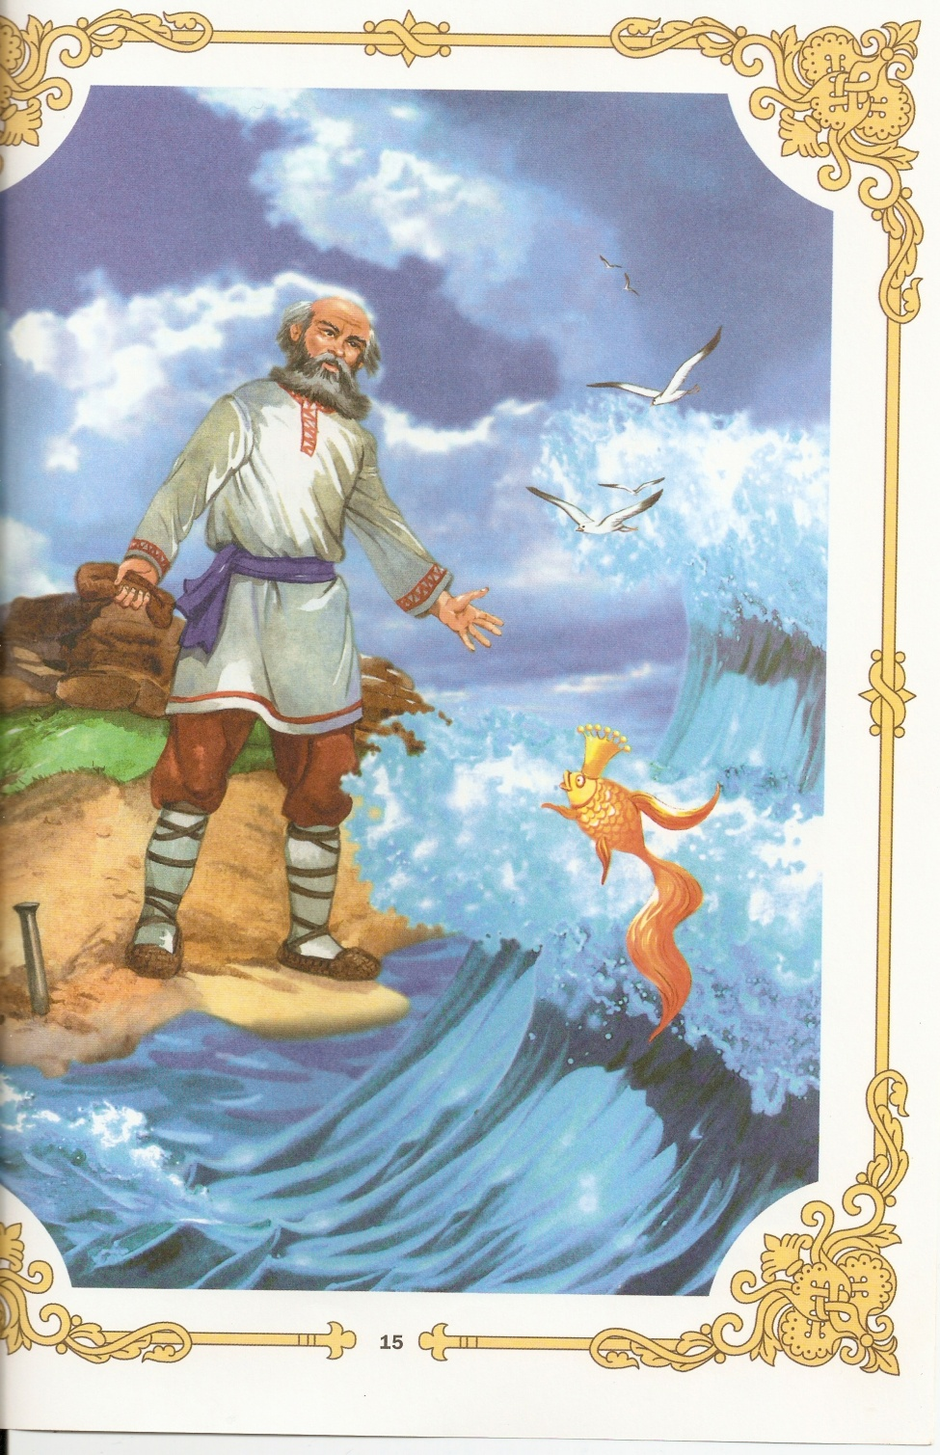
Вопросы золотой рыбки
Сколько раз старик закидывал невод в море?
С чем пришел невод?
Каким ремеслом занимались старик со старухой, живя в землянке?
Сказочное существо, жившее в Окияне-море?
О каком времени года идет речь в начале «Сказки о мертвой царевне и о семи богатырях?»
Сколько лет жили старик со старухой у самого синего моря?
В каких сказках Пушкина встречается цифра 33?
Каким было последнее желание старухи?
Какие чудесные дары получил от царевны Лебеди князь Гвидон?
В кого поочередно превращался князь Гвидон, когда летал в царство Салтана?

Slide 15


Разгадай кроссворд
По горизонтали:
1.Как звали находчивого и трудолюбивого работника из сказки А.С.Пушкина?
2. Злой, сварливый персонаж из «Сказки о рыбаке и рыбке».
3.Исполнитель песни «Во саду ли, в огороде».
4.Место встречи попа и Балды.
6.Чем отравили молодую царевну?
По вертикали:
2.Кличка собаки из «Сказки о мертвой царевне и о семи богатырях».
4.Название острова, мимо которого проплывали корабельщики.
5.Как звали няню А.С.Пушкина?
7.Имя жениха молодой царевны из «Сказки о мертвой царевне и о семи богатырях».

Slide 16
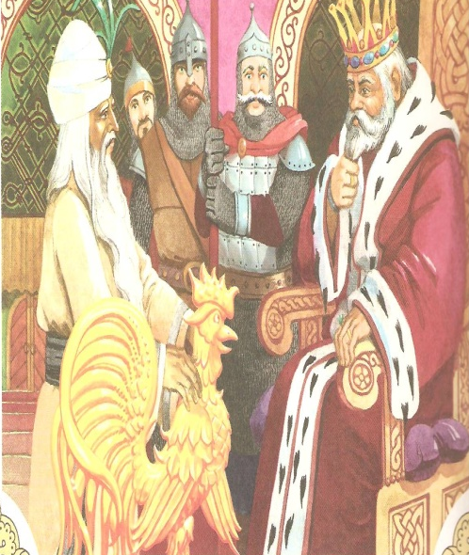
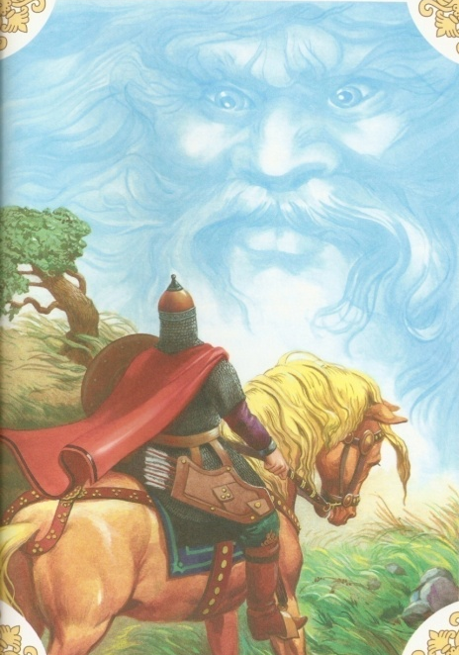
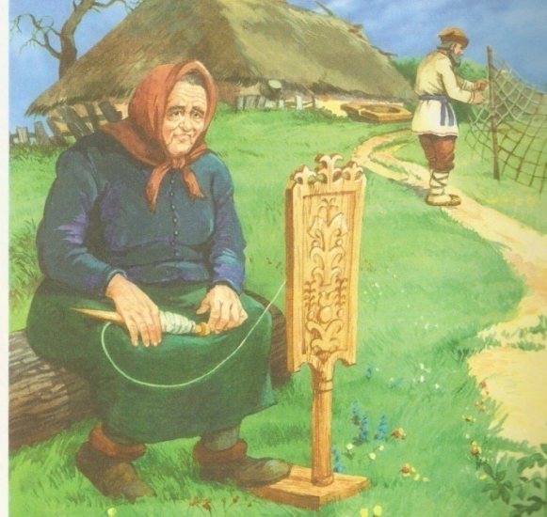
Проблемные вопросы
1.Чему может научить сказка?
2.Все ли герои сказок Пушкина у тебя вызывают положительные эмоции?
3.На кого из героев сказок Пушкина ты хотел быть похож и почему?
4.Добрые или злые герои в сказках Пушкина?
5.Зачем нужны отрицательные герои?
6.Чему я учусь у Пушкина?

Slide 17
ДОМАШНЕЕ ЗАДАНИЕ:
I гр. - выучить стихотворение
«Про белочку»;
II гр. – выучить 1 столбик стихотворения;
III гр. – читать выразительно.

Slide 18
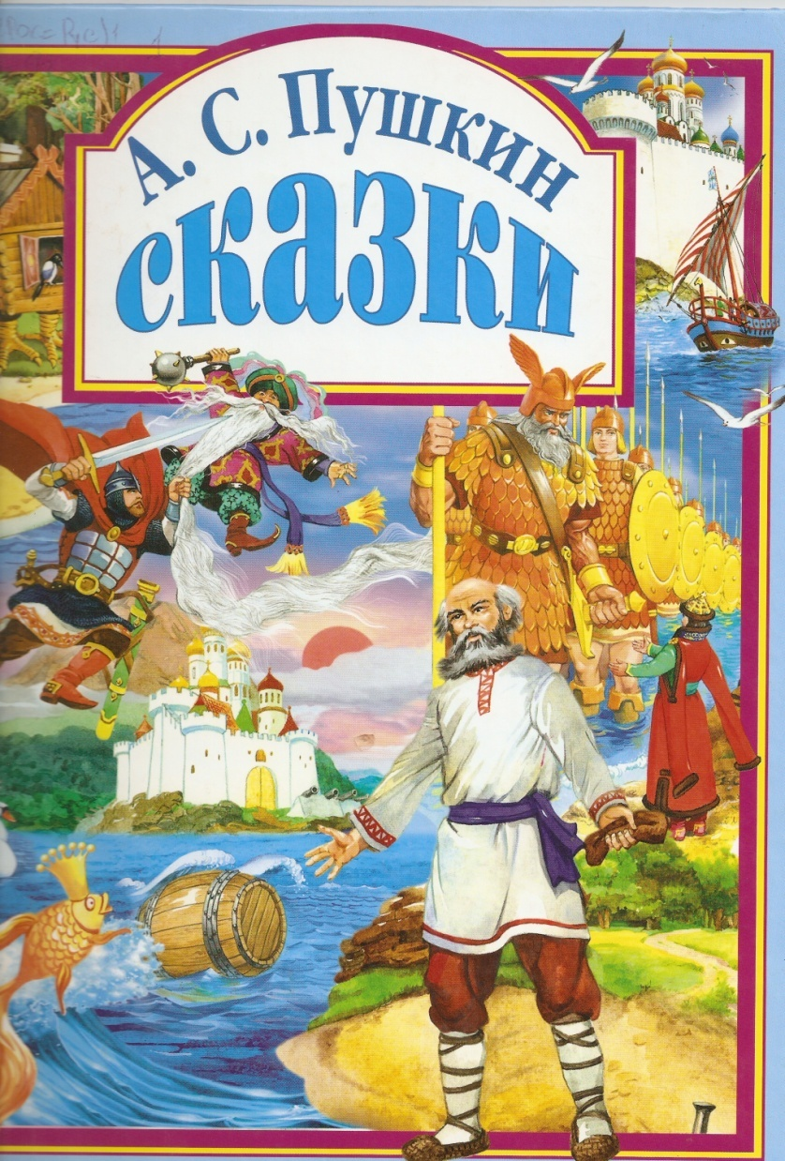
Спасибо за урок!

